Slide 1

SEOUL BUS
DESIGN OF DATA STRUCTURE
20145523
KIM SANGHEON

Slide 2
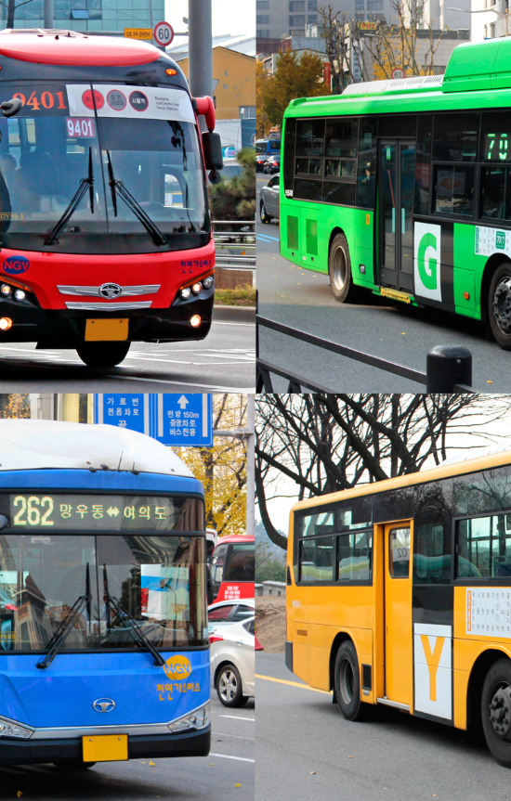
WORK FLOW
GraphTotal.py
NodeData.csv
GraphNode.py
BusRoute1807.csv
GraphEdge.py
DSPRJ.py
XML2DataFrame.py

Slide 3
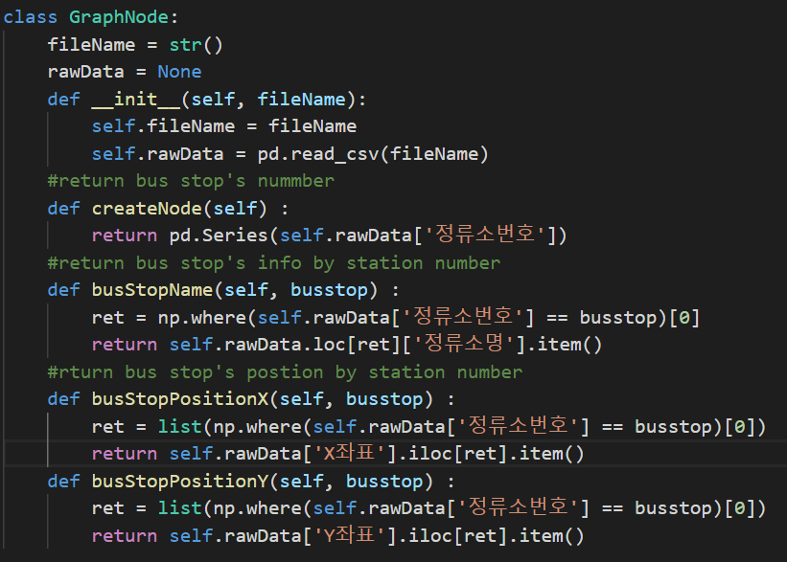
GraphNode.py

Slide 4
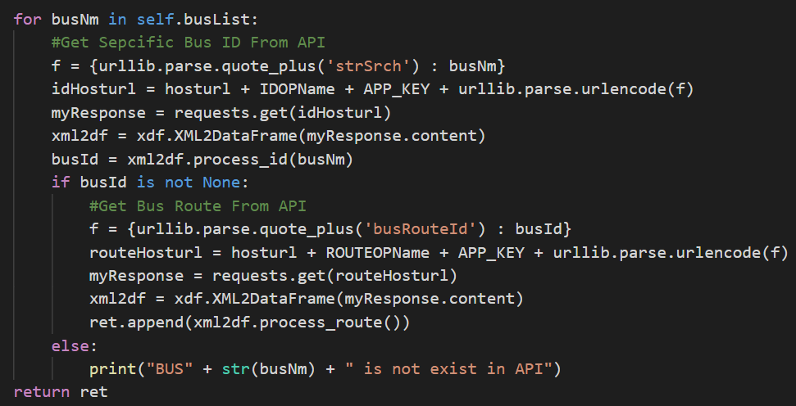
GraphEdge.py

Slide 5
GraphTotal.py
NODE
경로를 활용, 지나지 않는 정류장 삭제
정류소ID와 이름 labeling
실제 좌표값으로 Position 설정
EDGE
경로를 활용, 지나는 정류소 연결
두 정류소를 지나는 노선 수 계산
중복되는 경로 따로 저장
WEIGHT
= (지나는 노선 수) /
(두 정류장 간의 절대 거리 값)

Slide 6
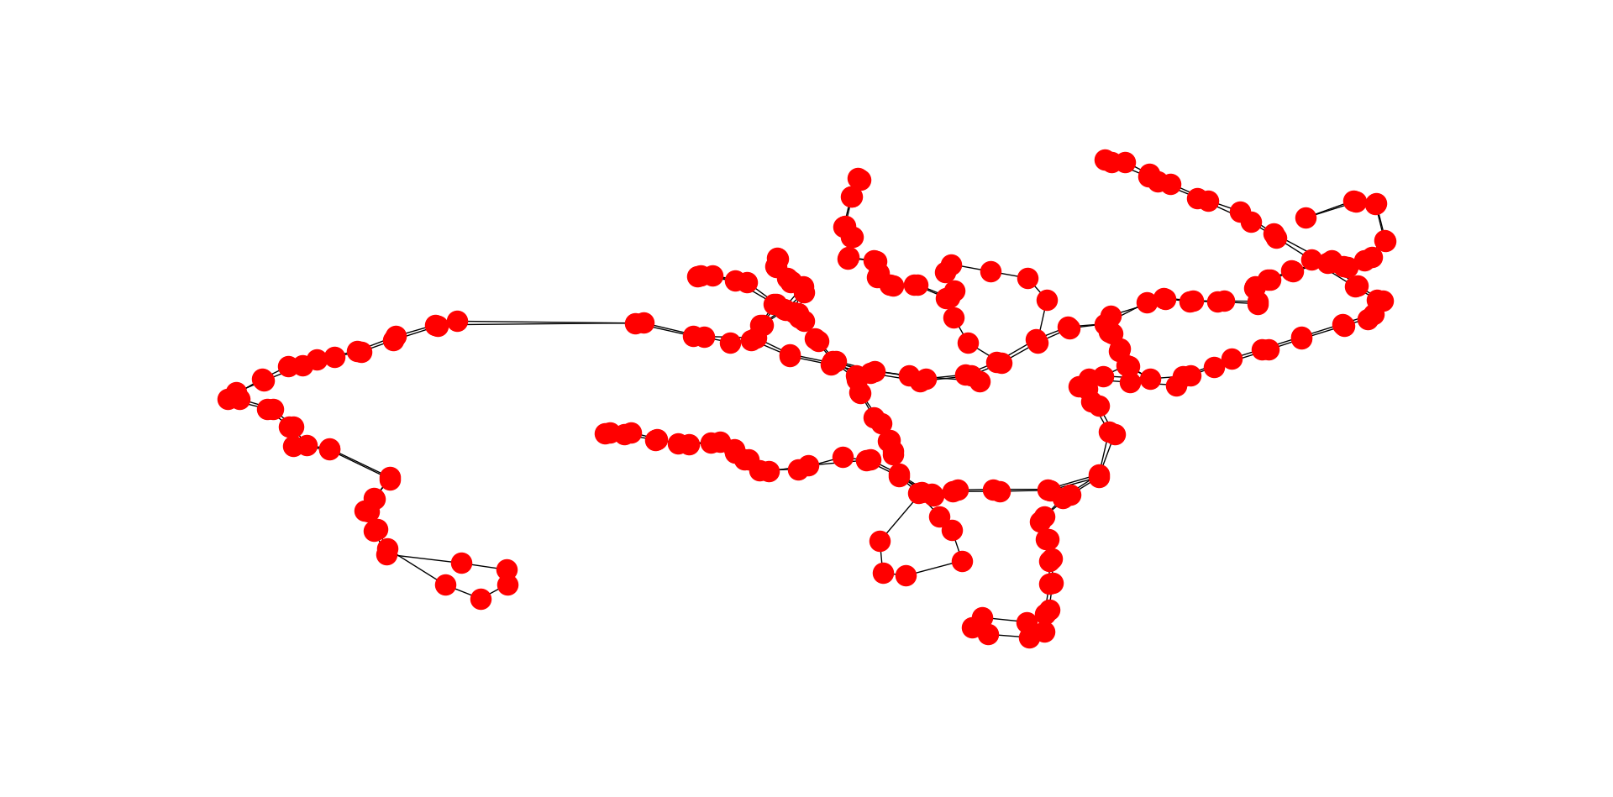
Graph

Slide 7
NEXT WEEK
DSPRJ.py
향상된 WEIGHT값 생성

Slide 8
Q/A

